Slide 1
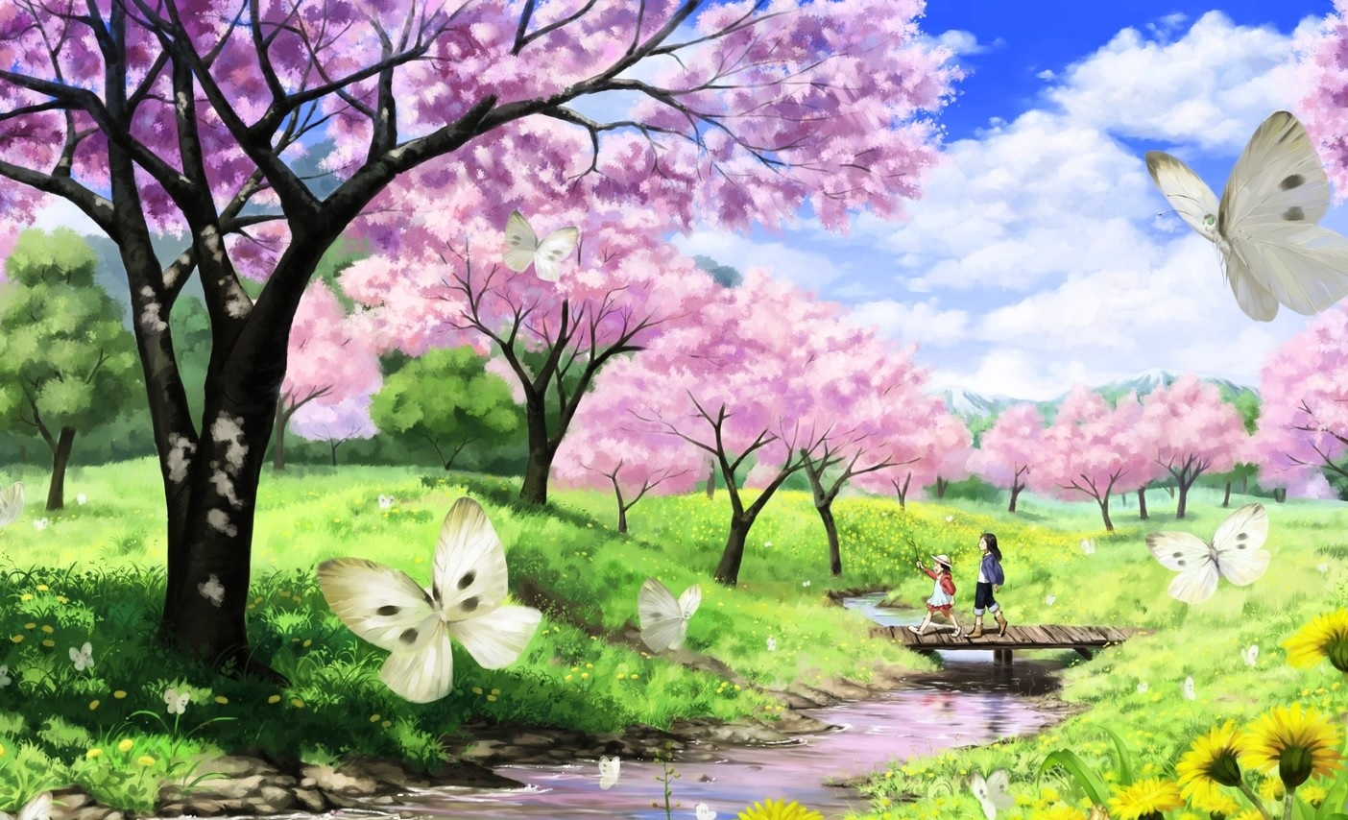
TAVASZ

Slide 13
TAVASZ
A tavasz néhány jellemzője:
-Tovább van világos.
-Melegebben süt a nap.
-Kirügyeznek, kivirágoznak a fák.
-A madarak többet énekelnek.
-Visszajönnek a költöző madarak, a gólya, a fecske.
-Kihajtanak, kinyílnak a tavaszi virágok.
-Előbújnak a rovarok, legyek, bogarak, lepkék.
-Lehet a kertekben veteményezni, palántázni.
-Lehet fákat ültetni.
-A szántóföldeken elvetik a tavaszi gabonákat.
-Langyos esők öntözik a földeket.
-Március, április, május.
-Megszületnek az emlősállatok kicsinyei.
-Kikelnek a tojásból a madarak fiókái.
-Nőnap.
-Húsvét.
-Anyák napja.
-Gyermeknap.

Slide 14
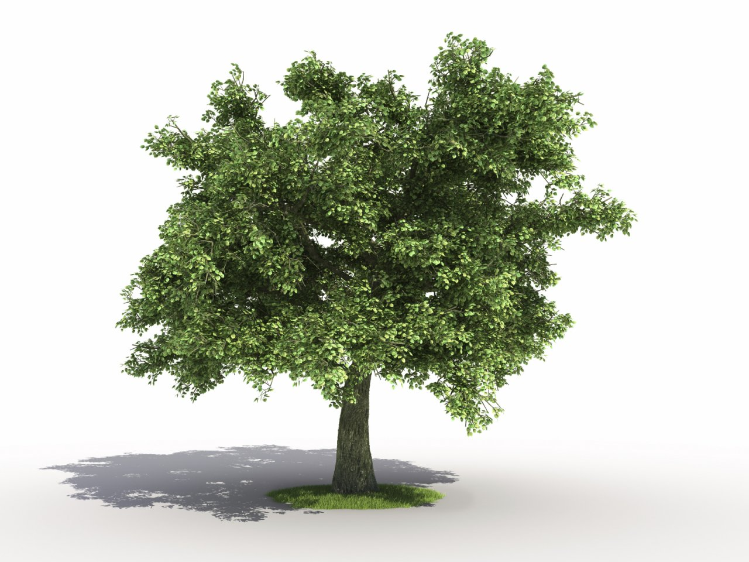
Ültess Fát!
Ültess fát! Hogyha mást nem, lombot ád. Árnyékában megpihenhetsz, gondot ő visel reád. Jó tavasszal nyit virágot, messze érzed illatát. Kis madárka száll reája, ingyen hallgatod szavát. Ültess fát!

Slide 15
Felhasznált források:
OH: Hétszínvarázs olvasókönyv 2.
https://www.youtube.com/watch?v=N1uSFlHWIF4
https://afoldgomb.hu/magazin/a-foldgomb-2018-marcius/rakoncatlan-kora-tavasz
https://albertfalvaiovi.ujbuda.hu/hirek/2-tema-tavasz-2020-marcius-30-2020-aprilis-03
https://www.ujno.sk/itt-tavasz
https://kertesz.blog.hu/2016/03/01/hogyan_harcoljunk_a_vakond_ellen
https://napidoktor.hu/otthon/palantak-tuzdelese-es-kiultetese/
Készítette: Pál Gáborné
Balsaráti Vitus János Általános Iskola
Dombegyház
2022. március 23.

